Slide 1
复变函数与积分变换
——第十二讲
保 形 映 射
贵州大学计算机科学与技术学
潘平
电话：13078569531
邮箱：panping_17@163.com
贵州大学计算机科学与技术学院潘平

Slide 2
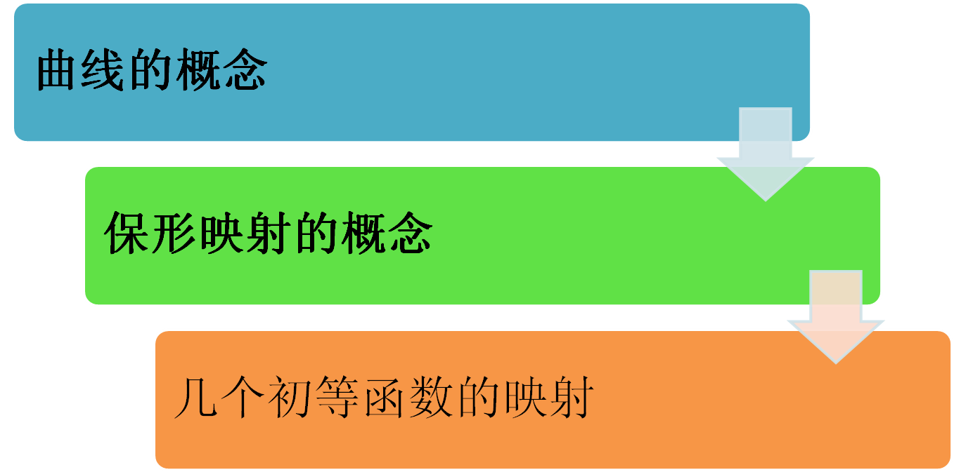
目 录
贵州大学计算机科学与技术学院潘平

Slide 3
这一章,我们从复平面间映射的角度来研究复变函数
保形映射,顾名思义是保持形状的映射.
人们利用保形映射成功地解决了流体力学与空气动力学、弹性力学、电磁学以及其他方面的许多重要问题，比如：
1.网格的保形变换，用以计算船体表面积
2.茹可夫斯基变换，设计机翼，减小空气阻力，增加浮力

Slide 4
z 平面内的任一条有向曲线C可用 z=z(t), α≤t≤β
表示, 它的正向取为t增大时点z移动的方向, z(t)为一条连续函数.
如果z'( t₀)≠0,α<t₀<β, 则我们用z'( t₀)表示C在点z₀=z(t₀)处的z'(t)的切线(把起点放取在z₀. 与
曲线的概念
z '(t₀)
z(β)
z(t₀)
z(α)

Slide 5
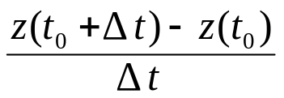
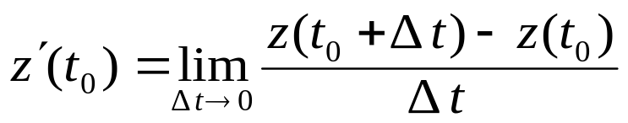
事实上, 如果通过C上两点P₀与P的割线P₀P的正向对应于t增大的方向, 则这个方向与表示
z '(t₀)
(z)
的方向相同.
y
P
z(t₀+Δt)
C
当点P沿C无限趋向于点P₀, 割线P₀P的极限位置就是C上P₀处的切线. 因此, 表示
P₀
z(t₀)
O
x
的向量与C相切于点z₀=z(t₀), 且方向与C的正向一致.

Slide 6


因此，我们有：
Arg z '(t₀)就是z₀处C的切线正向与x轴正向间的夹角;
2）相交于一点的两条曲线C₁与C₂正向之间的夹角就是它们交点处切线正向间夹角
解析函数的导数的几何意义 设函数w=f (z)在区域D内解析, z₀为D内的一点, 且f '( z₀)≠0. 又设C为z平面内通过点z₀的一条有向光滑曲线: z=z(t), α≤t≤β,且z₀=z(t₀), z'(t₀)≠0, α<t₀<β. 映射w=f (z)将C映射成w平面内通过点z₀的对应点w₀=f (z₀)的一条有向光滑曲线Γ : w=f [z(t)], α≤t≤β .
y
(z)
z₀
O
x

Slide 7
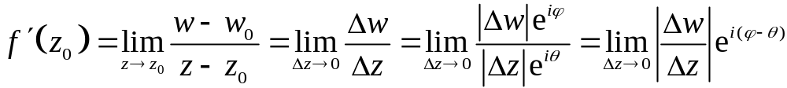
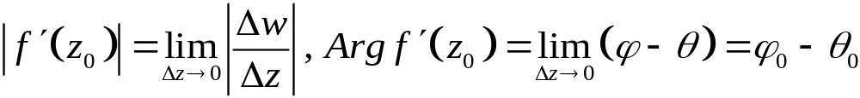




y
v
(z)
(w)
Q
Δw
Δz
P
w
z
ρ
Γ
C
Q₀
P₀
r
z₀
w₀
O
x
O
u

Slide 8

根据复合函数求导法连锁规则, 有w '(t₀)=f '(z₀)z '(t₀)≠0.
因此, 在Γ上点w₀处也有切线存在, 且切线正向与u轴正向的夹角是
Arg w '(t₀)=Arg f '(z₀)+Arg z '(t₀).
y
(z)
v
(w)
Δw
Q
Δz
P
w
z
C
ρ
Γ
P₀
r
Q₀
z₀
w₀
O
x
O
u
即Arg f '(z₀)= Arg w '(t₀)−Arg z '(t₀)
若原来的切线的正向与映射过后的切线的正向之间的夹角理解为曲线C经过w=f (z)映射后在z₀处的转动角, 则：
1)导数f '(z₀)≠0的辐角Arg f '(z₀)是曲线C经过w=f (z)映射后在z₀处的转动角;

Slide 9
2)转动角的大小与方向跟曲线C的形状与方向无关. 所以这种映射具有转动角的不变性.
y
v
(w)
(z)
z₀
w₀
O
x
O
u
通过z₀点的可能的曲线有无限多条, 其中的每一条都具有这样的性质, 即映射到w平面的曲线在w₀点都转动了一个角度Arg f '(z₀).

Slide 10
相交于点z₀的任何两条曲线C₁与C₂之间的夹角, 在其大小和方向上都等同于经w=f (z)映射后C₁与C₂对应的曲线Γ₁与Γ₂之间的夹角, 所以这种映射具有保持两曲线间夹角与方向不变的性质.这种性质称为保角性.
y
v
(z)
(w)
Γ₂
C₂
α
z₀
α
w₀
C₁
Γ₁
O
x
O
u

Slide 11
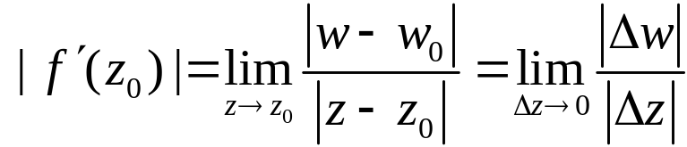

3) 称为C在z0的伸缩率.
上式表明 |f '(z)|是两象点间距离和两原象点间距离比值的极限，从而可视为映射w=f (z)在点z₀处沿曲线C的伸缩率, 它与曲线 C 的形状及方向无关. 所以这种映射又具有伸缩率不变性.
上式可视为

Slide 12
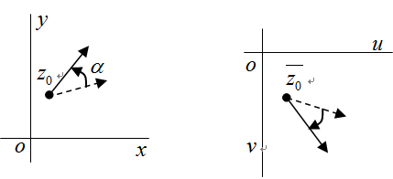

定义 设函数w = f (z)在z₀的邻域内是一对一的, 在z₀具有保角性和伸缩率不变性, 则称映射w = f (z)在z₀是保形的, 或称w = f (z)在z₀是保形映射. 如果映射w = f (z)在D内的每一点都是保形的, 就称w = f (z)是区域D内的保形映射.
保形映射的概念
仅具有保角性和伸缩率不变性的映射称为第一类保形映射；
而具有伸缩率不变性和保持角度绝对值不变而旋转方向相反的映射称为第二类保形映射。
例如 是
第二类保形映射。

Slide 13
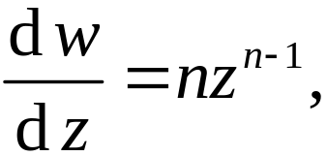
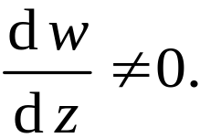
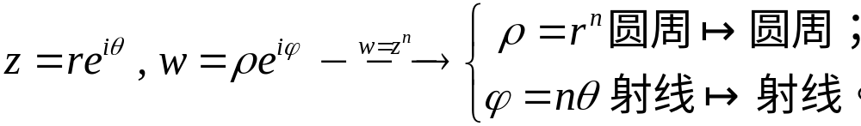
几个初等函数所构成的保形映射
1. 幂函数 w=z^{n}(n≥2为自然数)在z平面内处处可导, 它的导数是
因而当z≠0时,
所以, 在z平面内除去原点外, 由w=z^{n}所构成的映射处处保形.
映射的特点是: 把以原点为顶点的角形域映射成以原点为顶点的角形域, 但张角变成了原来的n倍.

Slide 14
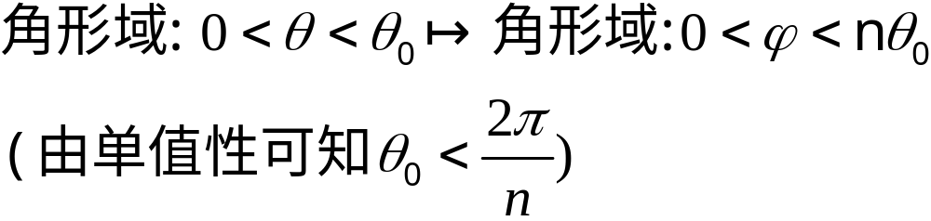
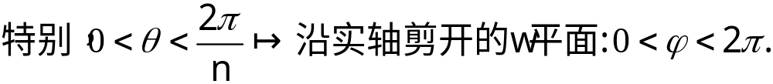

w=z^{n}
(w)
(z)
nθ₀
θ₀
O
O
(z)
(w)
w=z^{n}
上岸
O
O
下岸

Slide 15
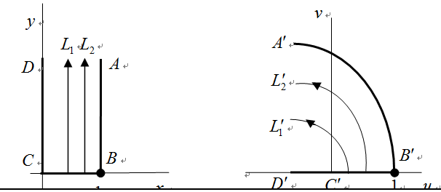
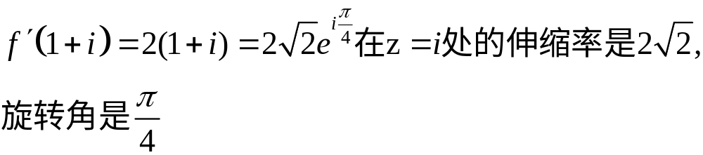
例：求ω=z²把角形域0<arg z<π/4映射成何区域

Slide 16
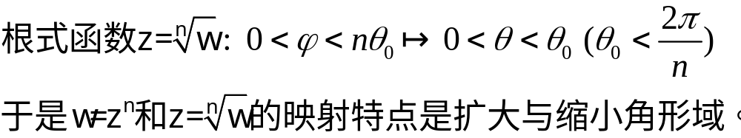
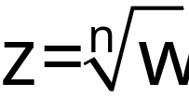
(w)
(z)
nθ₀
nθ₀
θ₀
O
O

Slide 17
定理1： 设函数w=f (z)在区域D内解析, z₀为D内的一点, 且
f '(z₀)≠0, 则映射w=f (z)在z₀具有两个性质:
1)保角性. 即通过z₀的两条曲线间的夹角跟经过映射后所
得两曲线间的夹角在大小和方向上保持不变。
2)伸缩率的不变性. 即通过z₀的任何一条曲线的伸缩率均
为|f '(z₀)|而与其形状和方向无关.

Slide 18
在D内作以z₀为其一个顶点的小三角形, 在映射下, 得到一个以w₀为其一个顶点的小曲边三角形, 这两个三角形对应边长之比近似为|f '(z₀)|, 有一个角相等, 则这两个三角形近似相似.
定理一的几何意义.
y
v
(z)
(w)
Γ₂
C₂
z₀
α
α
w₀
C₁
Γ₁
O
x
O
u

Slide 19



定理2 如果函数w =f (z)在 z₀ 解析, 且 f '(z₀)≠0, 则映射w=f (z)在 z₀ 是保形的, 而且Arg f '(z₀)表示这个映射在 z₀的转动角, |f '(z₀)|表示伸缩率.
如果解析函数w=f (z)在 D内是一一的,且处处有f '(z)≠0, 则映射w=f (z)是 D内的保形映射.
保形映射是把区域双方单值的映射成区域，在每一点保角，在每一点具有伸缩率不变性。
例如函数 在 不是保形的；
在 是保形的。

Slide 20
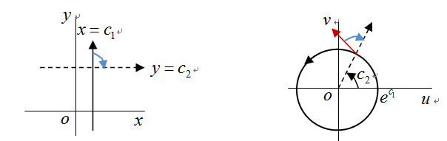
2. 指数函数 w = e ^{z}由于在z平面内w‘= e ^{z} ≠0。所以, 由 w = e ^{z}所构成的映射是0<y<2π上的保形映射.
设z =x+iy, w =ρ e ^{iϕ}, 则w = e ^{z} =e ^{x+iy} =ρ e ^{iϕ} 推出
= e ^{x} ：z平面上垂直线x映射成w平面上圆周ρ；
（x=0 单位圆周,x<0 单位圆内,x>0 单位圆外）
ϕ = y： z平面上水平直线y映射成w平面上射线ϕ 。

Slide 21
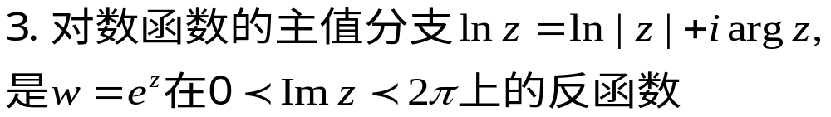
带形域0<Im(z)<a映射成角形域0<arg w<a. 特别是带形域0<Im(z)<2π 映射成沿正实轴剪开的w平面:0<arg w<2π.它们间的点是一一对应的.
y
v
(w)
(z)
ai
arg w=a
w=e^{z}
O
x
O
u
y
v
(z)
(w)
z=lnw
2πi
O
u
O
x

Slide 22
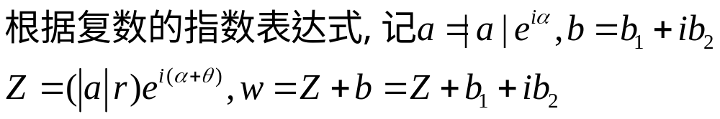
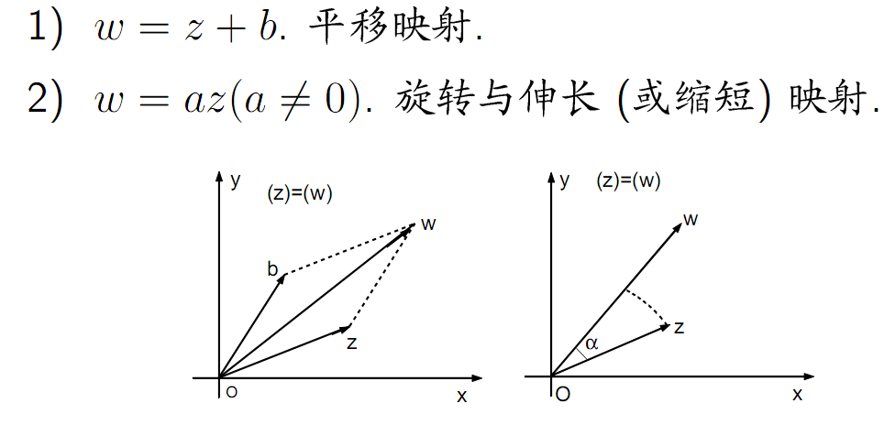
几个初等函数的映射

Slide 23
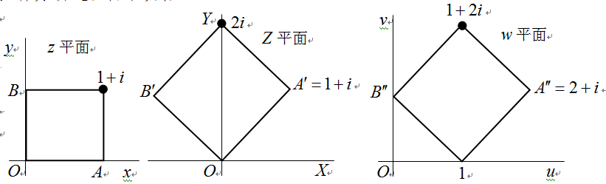
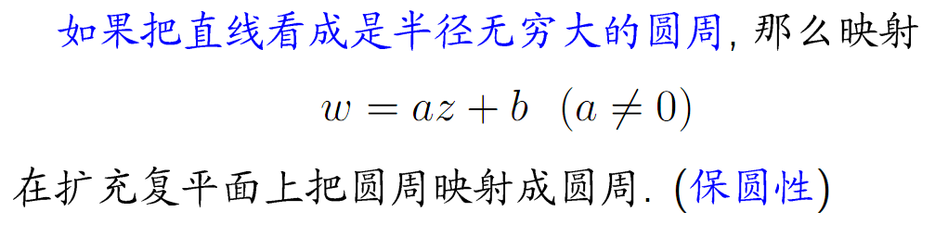
线性变换,保持形状不变,将圆(方)映成圆(方)

Slide 24
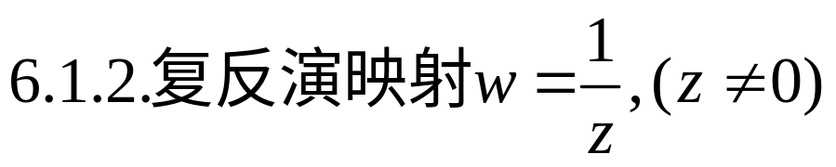
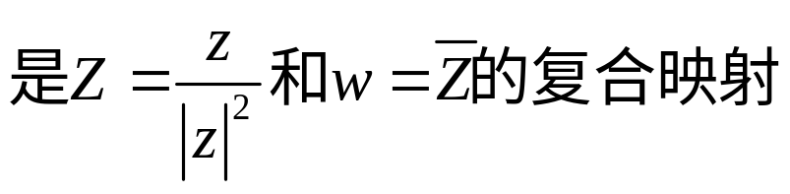
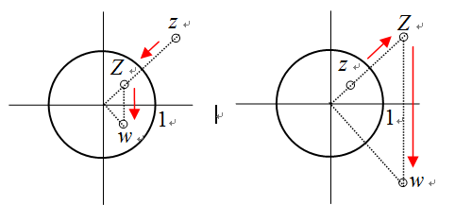

Slide 25
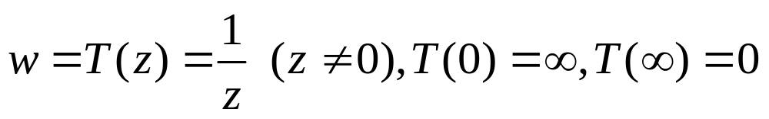
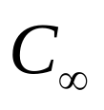
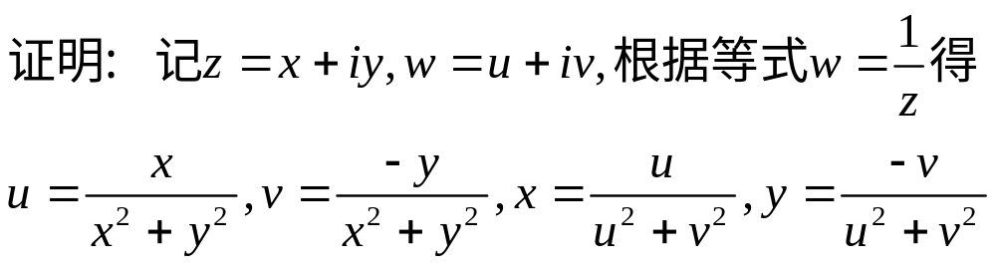
如果补充反演映射的定义
则反演映射推广到扩充复平面
定理6.1 复反演映射具有将圆周映射成圆周的特性（保圆性）和保角性.

Slide 26

方程 a(x²+y²)+bx+cy+d=0
a=0表示直线,表示a≠0圆周
代入x,y 变为方程 d(u²+v²)+bu−cv+a=0。
当a≠0,d≠0：圆周映射为圆周;
当a≠0,d=0：圆周映射成直线;
当a=0,d≠0：直线映射成圆周；
当a=0,d=0：直线映射成直线.
这就是说, 映射w=1/z把圆周映射成圆周. 或者说, 映射w=1/z具有保圆性.

Slide 27
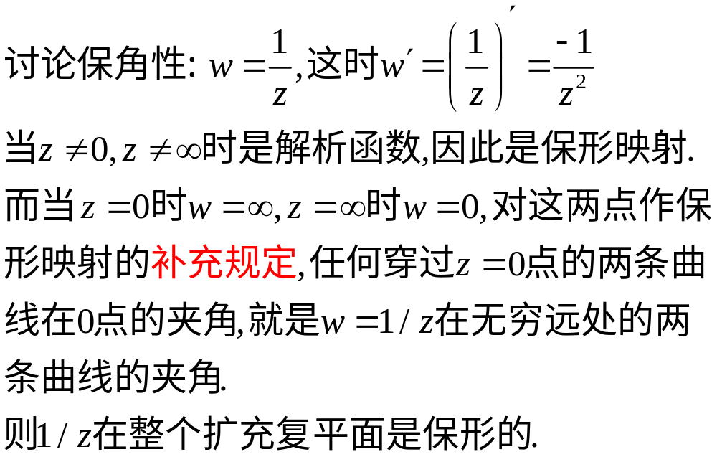

Slide 28

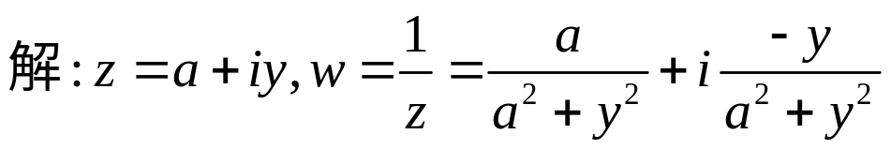
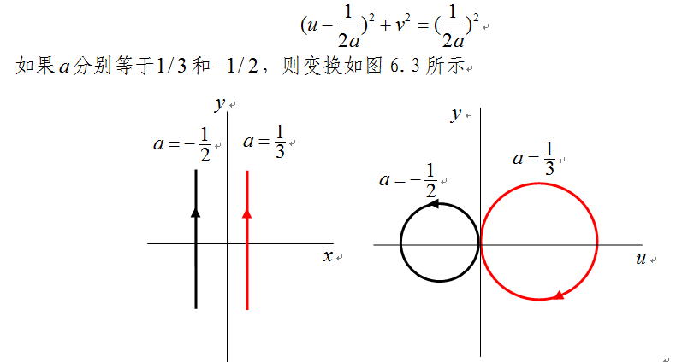

Slide 29
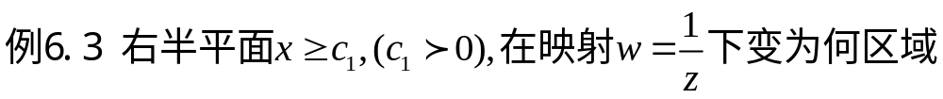
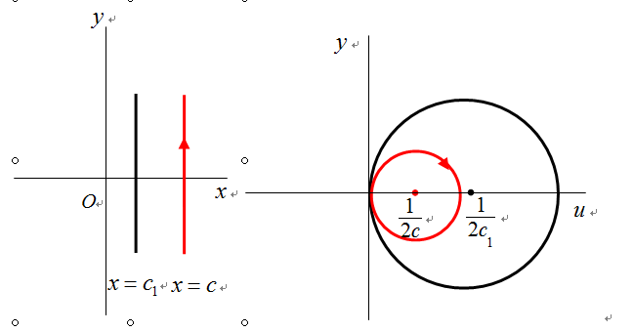

Slide 30
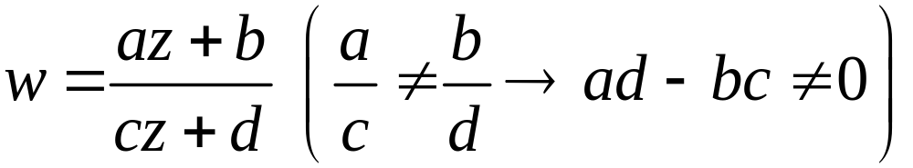
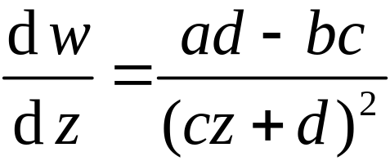
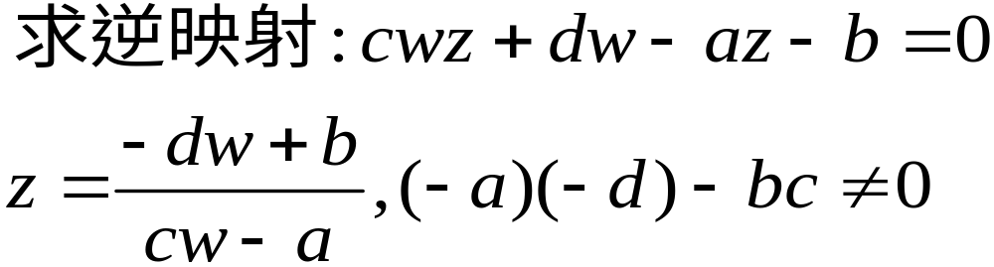
分式线性映射

Slide 31
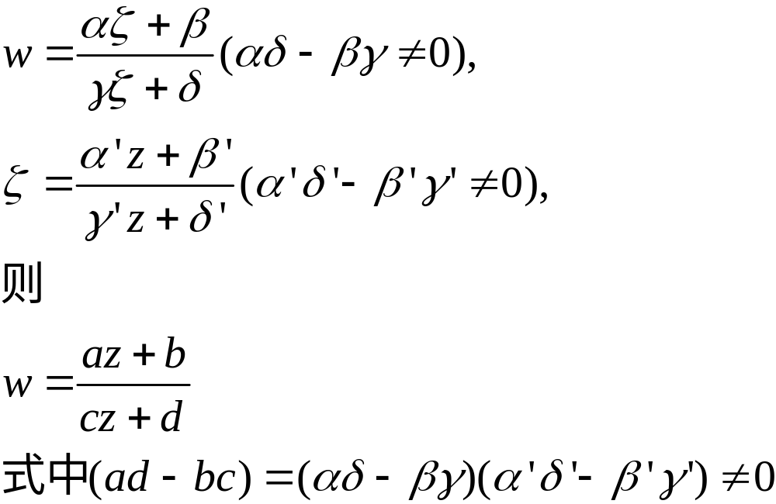
两个分式线性映射的复合, 仍是分式线性映射. 例如

Slide 32
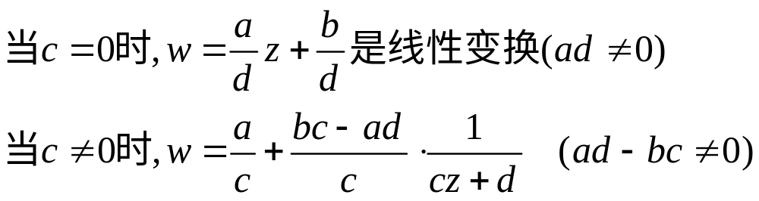
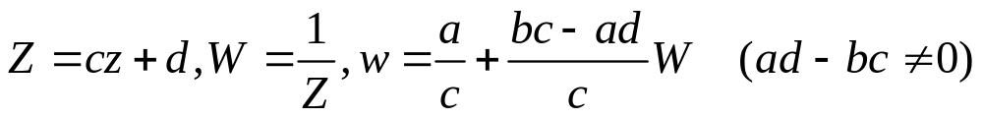
分式线性映射分解为一些简单映射的复合,

Slide 33
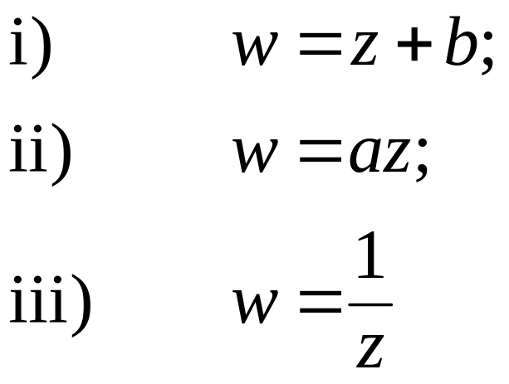
由此可见, 一个一般形式的分式线性映射是由下列三种特殊映射复合而成:
下面讨论三种映射, 为了方便画图, 暂且将w平面看成是与z平面重合的.

Slide 34
i)w=z+b. 这是一个平移映射. 因为复数相加可以化为向量相加, z沿向量b的方向平移一段距离|b|后, 就得到w.
(z)≡(w)
w
b
z
O

Slide 35
ii) w=az, a≠0. 这是一个旋转与伸长(或缩短)的映射. 设 a=λe^{iα} 将 z 先转一个角度α, 再将|z|伸长(或缩短) λ倍后, 就得到 w.
(z)=(w)
w
α
z
O

Slide 36
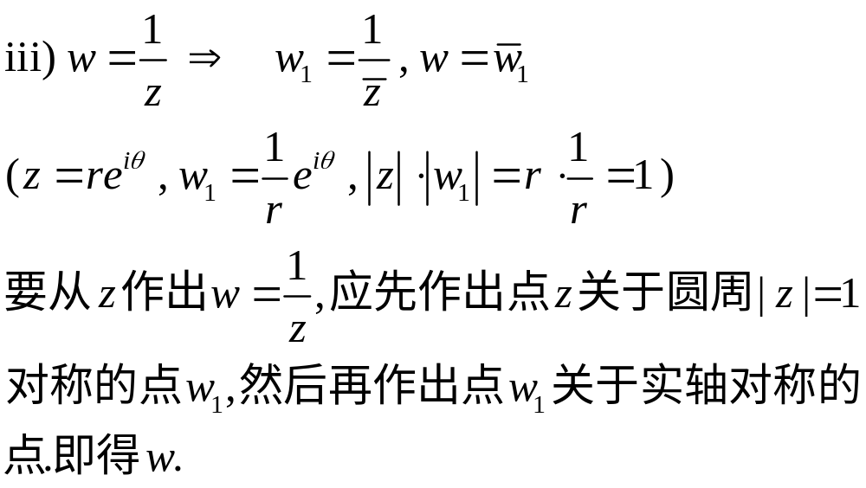
z
w₁
w
1

Slide 37
而i)与ii)是平移，旋转和伸缩变换显然是保形的，所构成的复合映射w=az+b在整个扩充复平面上是保形的,复反演映射iii)在整个扩充复平面上也是保形的,而分式线性映射是上述三种映射复合而构成的,因此有
定理1： 分式线性映射在扩充复平面上是一一对应的, 且具有保角性.
定理2： 分式线性映射将扩充 z平面上的圆周映射成扩充w平面上的圆周, 即具有保圆性.
根据保圆性, 在分式线性映射下, 如果给定的圆周或直线上没有点映射成无穷远点, 则它就映射成半径为有限的圆周; 如果有一个点映射成无穷远点, 它就映射成直线.

Slide 38
圆周的对称点
3. 保对称性
P与P'关于圆周C互为对称点
T
C
r
P
O
P'
OP•OP'=r²,
因为ΔOP'T相似于ΔOPT. 因此,
OP':OT=OT:OP, 即OP•OP'=OT²=r².

Slide 39
z₁,z₂是关于圆周C的一对对称点的充要条件是经过z₁,z₂的任何圆周Γ 都与C正交.
3. 保对称性
z'
Γ
R
C
z₀
z₁
z₂

Slide 40
定理3： 设点z₁,z₂是关于圆周C的一对对称点, 则 在分式线性映射下, 它们的象点w₁与w₂也是关于C的象曲线Γ 的一对对称点.
[证] 设经过w₁与w₂的任一圆周Γ '是经过z₁与z₂的圆周Γ 由分式线性映射过来的. 由于Γ 与C正交, 而分式线性映射具有保角性, 所以Γ '与C '(C的象)也必正交, 因此, w₁与w₂是一对关于C '的对称点.

Slide 41
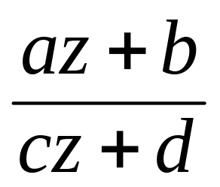
唯一决定分式线性映射的条件
分式线性映射
中含有四个常数a,b,c,d. 但是, 如果用这四个数中的一个去除分子和分母, 就可将分式中的四个常数化为三个常数. 所以, 上式中实际上只有三个独立的常数. 因此, 只需给定三个条件, 就能决定一个分式线性映射.
定理6.3 在z平面上任意给定三个相异的点z₁,z₂,z₃, 在w平面上也任意给定三个相异的点w₁,w₂,w₃, 则存在唯一的分式线性映射, 将z_{k}(k=1,2,3)依次映射成w_{k}(k=1,2,3).

Slide 42
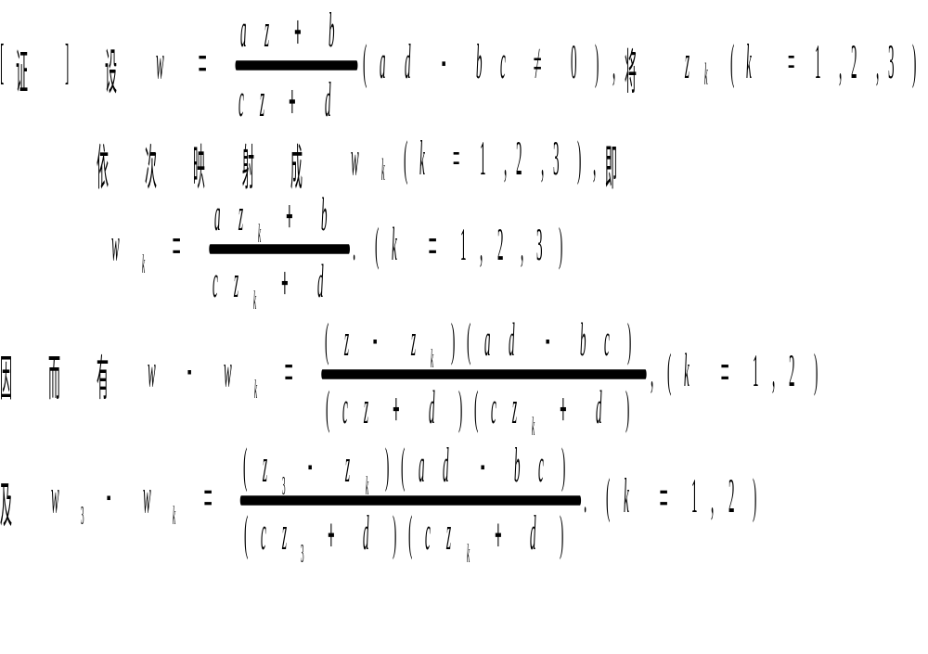

Slide 43
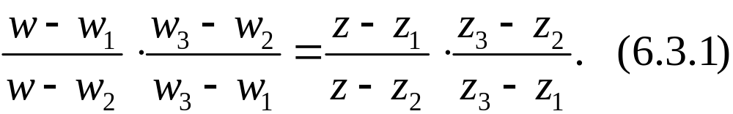
由此得：
这就是所求的分式线性映射. 如果有另外一个分式线性映射, 也把z平面上三个相异点z₁,z₂,z₃依次映射成w平面上的三个相异点w₁,w₂,w₃, 则重复上面的步骤, 消去常数后, 最后得到的仍然是(6.3.1)式. 所以(6.3.1)式是由三对相异的对应点唯一确定的分式线性映射.

Slide 44
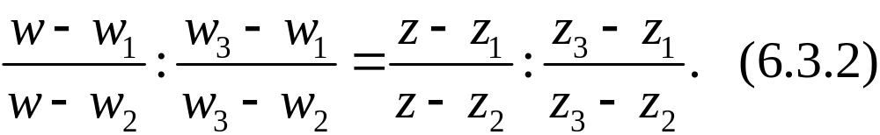
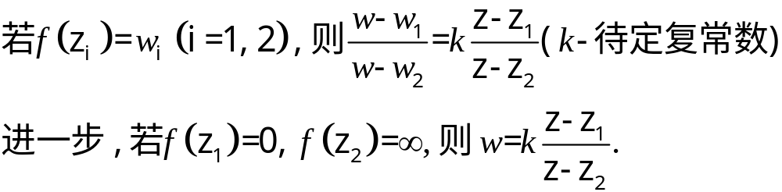
推论：在分式线性变换下，交比(6.3.2)不变

Slide 45
现在研究, 在给定两个圆周C与C ', 在圆周上分别取定三个点, 必能找到一个分式线性映射将C映射成C’ . 但是这个映射会将C内部映射成什么呢?.
如果在C内任取一点z₀, 而点z₀的象在C‘的内部, 则C的内部就映射成C’的内部; 如果z₀的象在C‘的外部, 则C的内部就映射成C’的外部.
或者在C上取定三点z₁,z₂,z₃, 它们在C‘的象分别为w₁,w₂,w₃. 如果C依z₁→z₂→z₃的绕向与C’依w₁→w₂→w₃的绕向相同, 则C的内部就映射成C‘的内部, 否则映射成C’的外部。

Slide 46
z₃
w
w₃
w₁
w
w₂
z
w₃
z₁
w₂
w₁
z₂

Slide 47
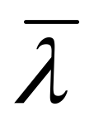
例2 求将上半平面Im(z)>0映射成单位圆|w|<1的分式线性映射.
v
(w)
y
i
(z)
λ
-1
O
1
u
-1
O
1
x

Slide 48
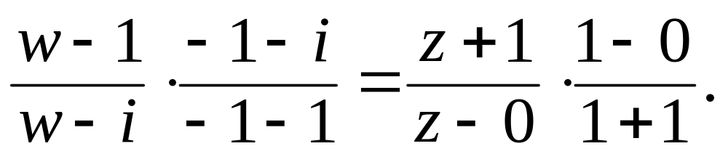
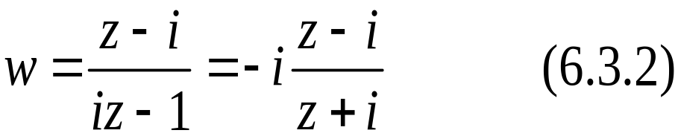
[解法一] 在x轴上任意取定三点:z₁=−1, z₂=0, z₃=1使它们对应于|w|=1上三点:w₁=1, w₂=i, w₃=−1, 则因z₁→z₂→z₃跟w₁→w₂→w₃的绕向相同, 由(6.3.1)6.3.1)式得所求的分式线性映射为
化简后即得

Slide 49
注意: 如果选取其他三对不同点,势必也能得出满足要求的, 但不同于(6.3.3)的分式线性映射. 此可见, 把上半平面映射成单位圆的分式线性映射不是唯一的, 而是有无穷多.
[解法二] 将上半平面看成半径为无穷大的圆域, 实轴就是圆域的边界圆周. 因为分式线性映射具有保圆性, 因此它必能将上半平面Im(z)>0映射成单位圆|w|<1. 由于上半平面总有一点z=λ要映成单位圆周|w|=1的圆心w=0,

Slide 50
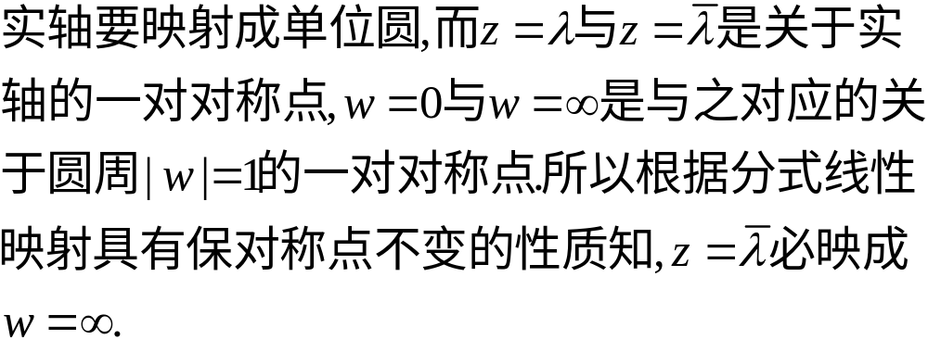

从而所求的分式线性映射具有下列形式:
其中k为常数.

Slide 51



反之, 形如上式的分式线性映射必将上半平面Im(z)>0映射成单位圆|w|<1. 因为当z取实数时

Slide 52



即把实轴映射成|w|=1. 又因为上半平面中的z=λ映射成w=0, 所以(6.3.3)必将Im(z)>0映射成|w|<1.

Slide 53





例4 求将上半平面Im(z)>0映射成单位圆|w|<1且满足w(2i)=0, arg w‘(2i)=0的分式线性映射.
解：由条件w(2i)=0知, 所求的映射要将上半平面中的点z=2i映射成单位圆周的圆心w=0. 所以由(6.3.3)得
故有
从而得所求的映射为

Slide 54

例5 求将单位圆|z|<1映射成单位圆|w|<1的分式线性映射.
y
v
(z)
(w)
α
O
1
x
O
1
u

Slide 55



[解] 设z平面上单位圆|z|<1内部的一点α映射成w平
面上的单位圆|w|<1的中心w=0. 这时与

Slide 56


由于z平面上单位圆周上的点要映成w平面上单位圆周上的点, 所以当|z|=1,|w|=1. 将圆周|z|=1上的点z=1代入上式, 得
所以 |k'|=1, 即k'=e^{iϕ}. 这里ϕ是任意实数.
因此, 将单位圆|z|<1映射成单位圆|w|<1的分式线性映射的一般表示式是

Slide 57

反之, 形如上式的映射必将单位圆|z|<1映射成单位圆|w|<1. 这是因为圆周|z|=1上的点z=e^{iθ} (θ为实数)映射成圆周|w|=1上的点:
同时单位圆|z|<1内有一点z=α映射成w=0.所以(6.3.5)必将单位圆|z|<1映射成单位圆|w|<1.

Slide 58

例6 求将单位圆映射成单位圆且满足条件 w(1/2)=0, w'(1/2)>0的分式线性映射.
[解] 由条件w(1/2)=0知, 所求的映射要将z=1/2
映射成|w|<1的中心. 所以由((6.3.5) 得

Slide 59


例7 求将Im(z)>0映射成|w−2i|<2且满足条件w(2i)=2i,
arg w‘(2i)=−π/2的分式线性映射.
[解] 容易看出, 映射ζ=(w−2i)/2将|w−2i|<2映射成|ζ|<1. 但将Im(z)>0映射成|ζ|<1且满足ζ(2i)=0的映射易知为

Slide 60



(z)
(w)
2i
2i
(ζ)
w=2(i+ζ)
O

Slide 61
现讨论在z平面内两个圆包围的区域的映射情况. 根据前面的讨论可知:
(I)当二圆周上没有点映射成无穷远点时, 这二圆周 的弧所围成的区域映射成二圆弧所围成的区域;
(II)当二圆周上有一个点映射成无穷远点时, 这二圆周的弧所围成的区域映射成一圆弧与一直线所围成的区域;
(III)当二圆周交点中的一个映射成无穷远点时, 这二圆周的弧所围成的区域映射成角形区域.

Slide 62


y
[解] 所设的两个圆弧的交点为−i与i, 且相互正交. 交点−i映射成无穷远点, i映射成原点. 因此所给的区域经映射后映射成以原点为顶点的角形区域, 张角等于π/2.
i
(z)
1
−1
x
O
C₂
C₁
−i
此点在第三象限的分角线C₁'上. 由保角性知C₂映射为第二象限的分角线C₂.

Slide 63
映射的角形区如图所示
y
v
i
(z)
(w)
C₂'
1
−1
O
x
O
u
C₂
C₁
C₁'
−i

Slide 64









Slide 65
几个初等函数所构成的映射
1. 幂函数 w=z^{n}(n≥2为自然数)在z平面内处处可导, 它的导数是
因而当z≠0时,
所以, 在z平面内除去原点外, 由w=z^{n}所构成的映射处处保形.
映射的特点是: 把以原点为顶点的角形域映射成以原点为顶点的角形域, 但张角变成了原来的n倍.

Slide 66
(w)
(z)
w=z^{n}
nθ₀
θ₀
O
O
(z)
(w)
w=z^{n}
上岸
O
O
下岸

Slide 67

例1 求把角形域0<arg z<π/4映射成单位圆|w|<1 的一个映射.
[解] ζ=z⁴将所给角形域0<arg z<π/4映射成上半平面
Im(ζ)>0. 又从上节的例2知, 映射

Slide 68




(w)
(z)
1
O
(ζ )
ζ = z⁴
O

Slide 69



Slide 70
例3 求把下图中由圆弧C₂与C₃所围成的交角为α的月牙域映射成角形域ϕ₀<arg w<ϕ₀+α的一个映射.
(z)
α
(w)
i
α
C₁
C₂
ϕ₀
O
1
O
−i

Slide 71



(z)
α
(w)
i
α
C₁
C₂
ϕ₀
O
1
O
−i
(ζ)
α
O
1

Slide 72



[解] 令C₁,C₂的交点z=i与z=−i分别映射成ζ平面中的ζ=0与ζ=∞, 将所给月牙域映射成ζ平面中的角形域的映射是具有以下形式的分式线性函数:
其中k为待定的复常数.

Slide 73
2. 指数函数 w = e ^{z}由于在z平面内w‘= e ^{z} ≠0。所以, 由 w = e ^{z}所构成的映射是0<y<2π上的保形映射.
设z =x+iy, w =ρ e ^{iϕ}, 则w = e ^{z} =e ^{x+iy} =ρ e ^{iϕ} 推出
= e ^{x} ：z平面上垂直线x映射成w平面上圆周ρ；
（x=0−单位圆周,x<0 −单位圆内,x>0 −单位圆外）
ϕ = y： z平面上水平直线y映射成w平面上射线ϕ 。
带形域0<Im(z)<a映射成角形域0<arg w<a. 特别是带形域0<Im(z)<2π 映射成沿正实轴剪开的w平面:0<arg w<2π.它们间的点是一一对应的.

Slide 74
y
v
(w)
(z)
ai
w=e^{z}
arg w=a
O
x
O
u
y
z=lnw
v
(w)
(z)
2πi
O
u
O
x

Slide 75






由指数函数w = e ^{z} 所构成的映射的特点是: 把水平的带形域0<Im(z)<a(a≤π)映射成角形域0<arg w<a.
例4 求把带形域0<Im(z)<π映射成单位圆|w|<1的一个映射.
ζ=e ^{z}

Slide 76











例4 求映射把如图所示的半带状域映成上半单位圆。
-1
1
-1
1

Slide 77




例5 求把带形域a<Re(z)<b映射成上半平面Im(w)>0的一个 映射.
(z)
(s)
(t)
(b-a)i
O
a
b
O
b-a
O
(ζ)
(w)
πi
w=e^{ζ}
O
O

Slide 78
例6 求把具有割痕Re(z)=a, 0≤Im(z)≤h的上半平面映射成上半平面的一个映射.
y
(z)
v
(w)
C(a+ih)
B
D
B
C
D
O
a
x
O
a−h
a
a+h
u

Slide 79


v
(w)
y
(z)
C(a+ih)
B
C
D
B
D
a
O
a−h
a
a+h
u
O
x
z₁=z−a
(z₁)
w=z₄+a
(z₄)
C
ih
B
C
D
B
D
O
−h
O
+h
z₂=z₁²
(z₃)
(z₂)
−h²
D
z₃=z₂+h²
C
D
O
Bh²
C
O
B

Slide 80
[解] 不难看出, 解决本题的关键显然是要设法将垂直于x轴的割痕的两侧和x轴之间的夹角展平. 由于映射w=z²能将顶点在原点处的角度增大到两倍, 所以利用这个映射可以达到将割痕展平的目的.
首先, 把上半z平面向左平移一个距离a:z₁=z−a.
第二, 由映射z₂=z₁², 得到具有割痕-h²≤Re(z₂)<+∞,
Im(z₂)=0的z₂平面.
第三, 把z₂平面向右作一距离为h²的平移: z₃=z₂+h²,
便得到去掉了正实轴的z₃平面.

Slide 81



Slide 82
谢谢！
贵州大学计算机科学与技术学院潘平

